Slide 1

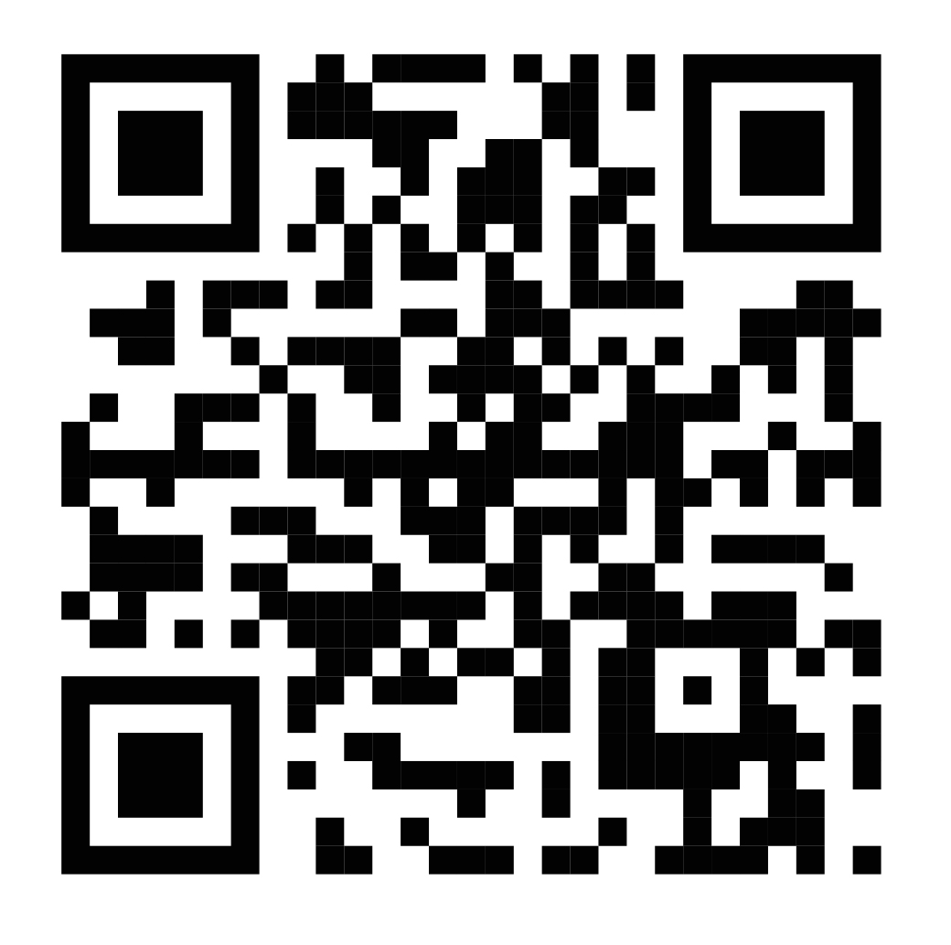

Grâce à héo santé, Irène a trouvé une écoute et des informations précieuses pour concilier santé et vie professionnelle.
INSCRIVEZ-VOUS
VIA LE QR CODE
Que vous soyez directement concernés par un défi de santé
ou que vous souhaitiez accompagner un collaborateur ou un collègue,
rendez-vous sur heosante.org.
Un service 100 % confidentiel, 100 % gratuit, proposé par

Slide 2


héo santé, un espace pour parler de santé au travail, ouvert à tous les professionnels.
Vous pouvez y trouver une écoute et un soutien si vous :
vivez un défi de santé
accompagnez un collaborateur ou un collègue
vous interrogez sur la bonne posture à adopter
souhaitez mieux comprendre les enjeux de santé au travail
Echanger, comprendre et trouver des solutions concrètes avec l’appui de patient partenaire.
« Je me suis inscrit pour poser une question par rapport a un collaborateur et en fait j'ai eu des solutions pour toute l'équipe ».
Vincent, responsable d’équipe
Les patients partenaires sont formés pour partager leur expérience de la maladie ou du handicap dans le monde professionnel.
Ces échanges vous apportent :
une écoute bienveillante, sans jugement
des conseils pratiques issus du vécu
un regard différent pour mieux appréhender les situations
Des ressources pour comprendre et agir
La plateforme met également à votre disposition des contenus accessibles à tout moment : témoignages, vidéos, fiches pratiques et webinaires.
Ces ressources vous aident à mieux comprendre les situations, à identifier des solutions et à adopter les bonnes pratiques dans votre environnement professionnel.
Un service simple, gratuit et confidentiel
Comment ça fonctionne ?
Rendez-vous sur www.heosante.org
Inscrivez-vous simplement, de manière anonyme, à l’aide de votre numéro SIRET, puis accédez librement à l’ensemble des services. Le SIRET est un numéro à 14 chiffres : il est disponible sur votre bulletin de paie.
Un service proposé par l’association OETH
Depuis près de 35 ans, l’association OETH s’appuie sur son expertise sectorielle et son ancrage auprès des acteurs de terrain pour développer des services adaptés aux besoins des établissements et pour promouvoir des solutions innovantes favorisant l’inclusion professionnelle dans notre secteur.

